Slide 1
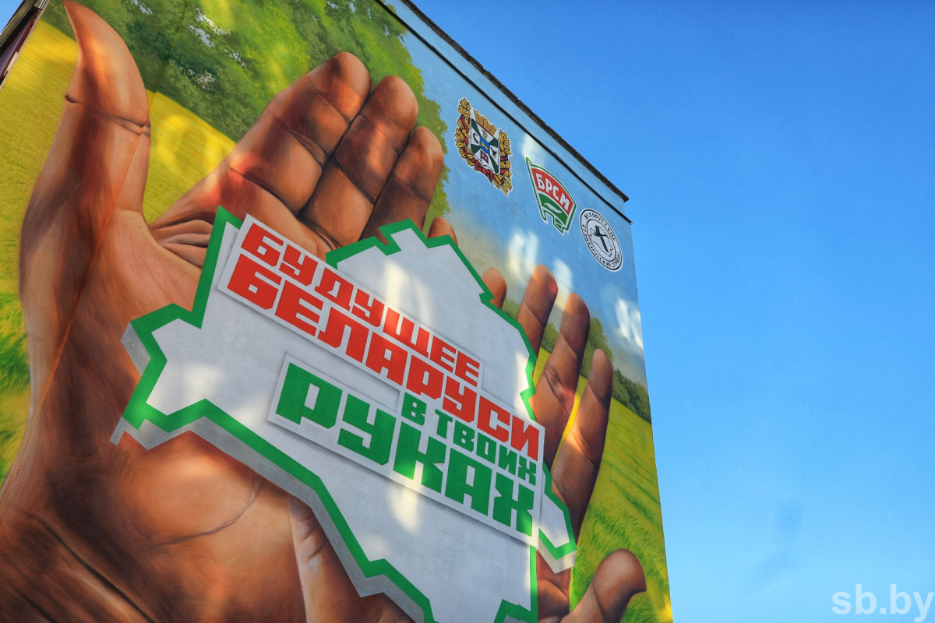
Будущее нашей страны зависит от нас
Программа «Я. МОЯ СЕМЬЯ. МОЯ РОДИНА»
11 класс

Slide 2
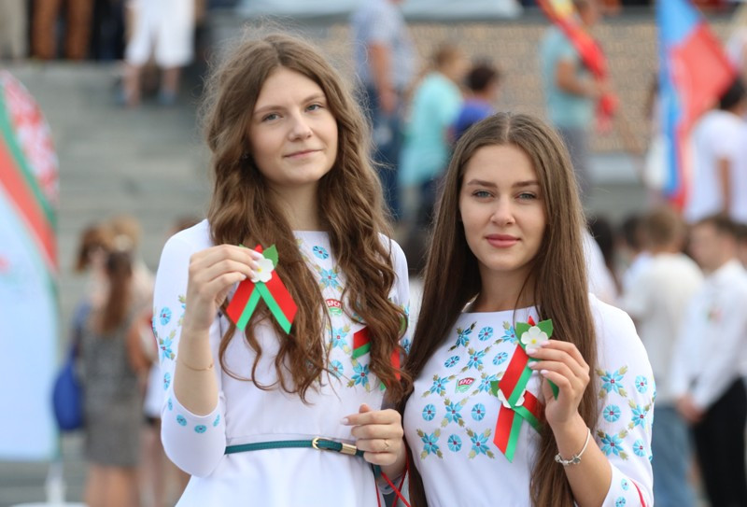
"Совсем скоро вы станете взрослыми. Общество видит в вас уже не детей, а молодежь, способную осмысливать свои действия, сознательно брать ответственность не только за себя, но и за других людей, за будущее нашей страны. Вы должны много учиться, чтобы стать успешными. Ведь ваши достижения – это успех всей страны, нашей родной Беларуси"
А.Г. Лукашенко,
Президент Республики Беларусь

Slide 5
Как правильно пройти регистрацию для участия в централизованном тестировании (ЦТ)?
Заявление для участия в ЦТ можно подать одним из двух способов:
Первый – заполнить электронную форму на сайте Республиканского института контроля знаний по адресу www.regct.rikc.by в соответствии с инструкцией.
Второй – лично посетить один из пунктов регистрации. При себе следует иметь документ либо копию документа, удостоверяющего личность: паспорт, ID-карту, вид на жительство, удостоверение беженца или справку, выдаваемую в случае утраты (хищения) документа, удостоверяющего личность.
Оплата участия в ЦТ производится в системе ЕРИП. Стоимость участия в ЦТ по одному учебному предмету – 4,2 рубля.
С абитуриентов, имеющих льготу, плата за прием и оформление документов для участия в ЦТ не взимается. Абитуриенты, имеющие льготу, подачу заявления для участия в ЦТ посредством системы предварительной регистрации не осуществляют. Они должны в предложенные им пунктом регистрации дату и время лично подать заявление и забрать пропуска, предъявив документ (копию документа), удостоверяющий личность, а также документы, подтверждающие право на льготу, и их ксерокопии.

Slide 6
По какому документу можно зайти в пункт сдачи ЦЭ/ЦТ?
Зайти в пункт сдачи ЦЭ можно только по документу, удостоверяющему личность.
Перечень этих документов установлен указом Президента.
В случае утери паспорта, учащийся может получить справку в установленной форме в органах внутренних дел и по ней также посетить централизованный экзамен.
Документом, удостоверяющим личность, является также идентификационная карта. Её необходимо предъявить при проходе в пункт сдачи ЦЭ/ЦТ

Slide 7
Какими устройствами запрещено пользоваться при сдаче ЦЭ/ЦТ?
Запрещено пользоваться мобильным телефоном, устройствами фото и видеофиксации не только в аудитории при сдаче ЦЭ, но и в других помещениях пункта.
Сдать гаджет можно на входе и забрать его уже после экзамена.
При этом разрешено проносить устройства, если того требуют медицинские показания. Например, приборы, которые контролируют уровень сахара в крови, сердечный ритм.

Slide 8
Кого зачислят в вузы без вступительных испытаний?
Без вступительных испытаний в вузы зачислят победителей республиканских олимпиад по учебным предметам, победителей университетских олимпиад, которые проводят региональные вузы.
Полный перечень на сайте Министерства образования Республики Беларусь:
Раздел: Абитуриенту-2025/ Поступающим без вступительных испытаний https://edu.gov.by/abiturientu-2024/postupayushchim-bez-vstupitelnykh-ispytaniy/

Slide 9
Каковы новшества вступительной кампании 2025 года?
С этого года участники ЦЭ и ЦТ 2024—2025 гг., зайдя в свой личный кабинет на сайте Республиканского института контроля знаний, смогут забронировать дату и время посещения приемных комиссий вузов для подачи документов с помощью электронной очереди.
Следует отметить, что все абитуриенты смогут, как и ранее, подавать документы в университеты в порядке живой очереди.

Slide 10
Какие новые специальности появились в 2025 году в ВУЗах и колледжах?
Впервые на уровне высшего образования будет осуществляться прием на следующие специальности: «Проектирование и технология беспилотных авиационных комплексов», «Химическая технология энергонасыщенных материалов», «Физическая культура, военно-патриотическое воспитание», «Африканистика», «Пищевая безопасность», «Международная экономика и торговля с углубленным изучением китайского языка» и другие. Новые специальности открыты и в колледжах, например «Кузовной ремонт транспортных средств», «Воспитательная работа», «Дизайн звуковой среды».

Slide 11
Какие возможности предоставляют учреждения профессионально-технического и среднего специального образования?
Учреждения ПТО и ССО предоставляют возможность:
получить бесплатное профессиональное образование после 9-го или 11-го класса;
при поступлении после 9 класса – завершить среднее образование;
получить практико-ориентированную подготовку;
получать стипендию при успешной учебе;
проходить практику в местах будущего распределения;
получить гарантированное первое рабочее место;
одновременно освоить несколько профессий/квалификаций.
В учреждении ПТО получить профессию можно в срок от 6 месяцев до трех лет. В учреждении ССО обучение по специальности продолжается 3-4 года (после 9 классов) или 2-3 года (после 11 класса). Соответственно, отличается глубина изучения материала. Поэтому специалист, получивший среднее специальное образование, имеет более высокую квалификацию и может претендовать на более высокие должности.
.

Slide 12
Какие особенности поступления нужно знать выпускников профильных классов профессиональной направленности?
Как и в прошлом году для выпускников профильных классов профессиональной направленности (педагогические, аграрные, военно-патриотические, спортивно-педагогические, инженерные) сохранены дополнительные возможности для поступления.
В этом году выпускники профильных классов смогут поступить по собеседованию на соответствующую специальность.
Для этого нужно иметь в аттестате не ниже 8 баллов по профильным предметам и не ниже 7 – по остальным. Для поступления потребуется рекомендация педагогического совета школы.

Slide 13
Каковы особенности поступления на целевые места?
Для участия в конкурсе на получение высшего образования на условиях целевой подготовки абитуриент подает документы:
договор о целевой подготовке специалиста;
медицинскую справку;
рекомендацию с последнего места работы (службы) или педагогического совета учреждения образования, которое окончил абитуриент;
документ, удостоверяющий личность;
характеристику, выданную учреждением общего среднего образования либо учреждением, реализующим образовательные программы профессионально-технического или среднего специального образования (для лиц, получивших общее среднее, профессионально-техническое образование или среднее специальное образование в год приема в УВО);
документы о льготах (при их наличии);
документ об образовании.
У целевого приема есть определенные особенности:
средний балл аттестата абитуриента должен составлять не менее семи баллов;
организации — заказчику кадров важно обеспечить конкурс на каждое место по каждой специальности.

Slide 14
Какие специальности на сегодняшний день наиболее востребованы экономикой?
В феврале 2024 года Министерство образования дополнило перечень наиболее востребованных экономикой специальностей высшего образования 16 позициями.
Перечень актуален и для абитуриентов 2025 года.
Перечень наиболее востребованных экономикой специальностей https://pravo.by/document/?guid=12551&p0=W22339582

Slide 15
Куда можно обратиться с вопросами по вступительной кампании 2025 года?
С 7 апреля во всех учреждениях высшего образования
С 9 апреля — в Министерстве образования будет организована работа «горячих линий».
телефон – 8 (017) 222-43-12.
Информацию можно найти на сайте Министерства образования в разделе «Абитуриент-2025». Там опубликован алгоритм поступления, а также активные QR-коды. Особенности поступления расписаны по категориям — для целевиков, медалистов, выпускников лицеев.

